Slide 1
自媒体文章发布

Slide 2
今日内容介绍
今日学习内容
功能：
自媒体环境
素材管理
文章管理
后台环境
前台环境
minIO的图片上传
微服务中获取用户的方式
拦截器的使用
多条件查询
复杂业务的处理（文章发布）
Jdk8中的新特性

Slide 3
自媒体前后端搭建
01

Slide 4
自媒体前后端搭建
自媒体后台搭建
heima-leadnews
heima-leadnews-service
heima-leadnews-gateway
heima-leadnews-wemedia
heima-leadnews-wemedia-gateway
基本的环境
登录接口
基本的环境
授权过滤器

Slide 5
自媒体前后端搭建
自媒体后台搭建
①：基础环境和数据准备
执行资料中的leadnews-wemedia.sql脚本
拷贝wemedia文件夹到heima-leadnews-model模块下的com.heima.model
②：资料中找到heima-leadnews-wemedia.zip解压
拷贝到heima-leadnews-service工程下，并指定子模块
添加对应的nacos配置
③：资料中找到heima-leadnews-wemedia-gateway.zip解压
拷贝到heima-leadnews-gateway工程下，并指定子模块
添加对应的nacos配置

Slide 6

自媒体前后端搭建
自媒体前端搭建
app网关
nginx
8801
反向代理
前端项目-app
静态资源
反向代理
静态资源
自媒体网关
8802
前端项目-自媒体
通过nginx的虚拟主机功能，使用同一个nginx访问多个项目

Slide 7
自媒体前后端搭建
自媒体前端搭建
①：资料中找到wemedia-web.zip解压
②：在nginx中leadnews.conf目录中新增heima-leadnews-wemedia.conf文件
网关地址修改（localhost:51602）
前端项目目录修改（wemedia-web解压的目录）
访问端口修改(8802)
③：启动nginx，启动自媒体微服务和对应网关
④：联调测试登录功能

Slide 8
自媒体素材管理
02

Slide 9
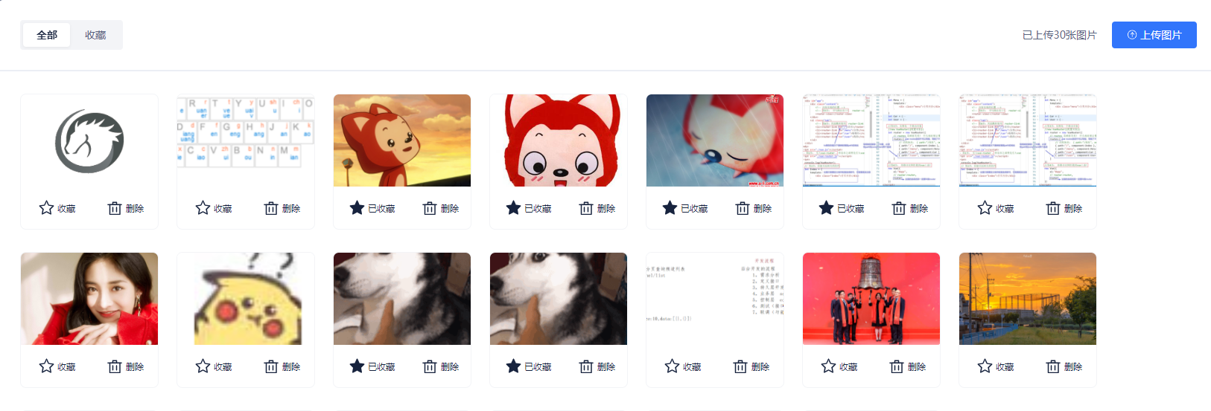
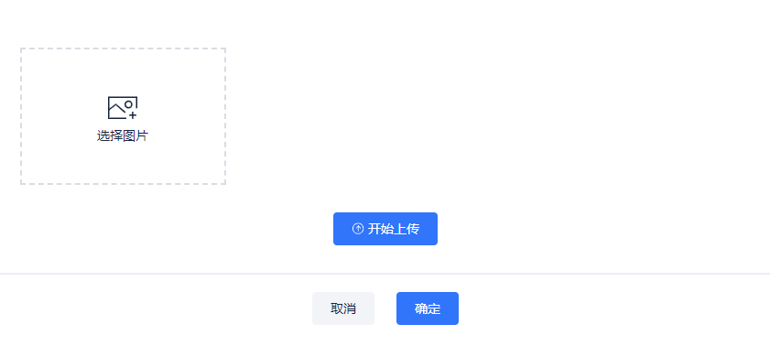
自媒体管理
素材管理-图片上传
图片上传的页面，首先是展示素材信息，可以点击图片上传，弹窗后可以上传图片

Slide 10
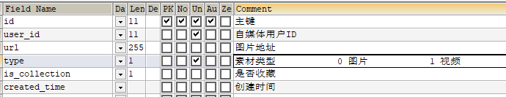
自媒体管理
素材管理-图片上传-表结构
媒体图文素材信息表wm_material
从讲义中拷贝对应实体类

Slide 11
素材管理-图片上传
在素材表中的用户信息如何得到？
素材的信息保存到什么位置？

Slide 12
素材管理-图片上传
实现思路
拦截器的作用：从header中获取用户存入当前线程
网
关
MinIO
拦
截
器
1.token解析为用户存入header 2.路由
前端上传请求
上传图片
DB
自媒体微服务

Slide 13
自媒体管理
素材管理-图片上传-接口定义
 | 说明
接口路径 | /api/v1/material/upload_picture
请求方式 | POST
参数 | MultipartFile
响应结果 | ResponseResult
Springmvc指定的文件接收类型

Slide 14
自媒体管理
素材管理-图片上传-接口定义
 | 说明
接口路径 | /api/v1/material/upload_picture
请求方式 | POST
参数 | MultipartFile
响应结果 | ResponseResult
{ "host":null, "code":200, "errorMessage":"操作成功", "data":{ "id":52, "userId":1102, "url":"http://192.168.200.130:9000/leadnews/2021/04/26/a73f5b60c0d84c32bfe175055aaaac40.jpg", "type":0, "isCollection":0, "createdTime":"2021-01-20T16:49:48.443+0000" } }
{ "code":501, "errorMessage":"文件上传失败", }
{ "code":501, "errorMessage":"文件上传参数失效", }

Slide 15
自媒体素材管理
02
图片上传
图片列表

Slide 16
自媒体管理
素材管理-素材列表-接口定义
 | 说明
接口路径 | /api/v1/material/list
请求方式 | POST
参数 | WmMaterialDto
响应结果 | ResponseResult
@Data public class WmMaterialDto extends PageRequestDto { /** * 1 查询收藏的 0: 未收藏 */ Short isCollection; }

Slide 17
自媒体管理
素材管理-素材列表-接口定义
 | 说明
接口路径 | /api/v1/material/list
请求方式 | POST
参数 | WmMaterialDto
响应结果 | ResponseResult
{ "host":null, "code":200, "errorMessage":"操作成功", "data":[ { "id":52, "userId":1102, "url":"http://192.168.200.130:9000/leadnews/2021/04/26/ec893175f18c4261af14df14b83cb25f.jpg", "type":0, "isCollection":0, "createdTime":"2021-01-20T16:49:48.000+0000" } ], "currentPage":1, "size":20, "total":0 }

Slide 18
自媒体文章管理
03
频道列表查询
文章列表加载
发布文章

Slide 19
自媒体文章管理
03
频道列表查询
文章列表加载
发布文章

Slide 20
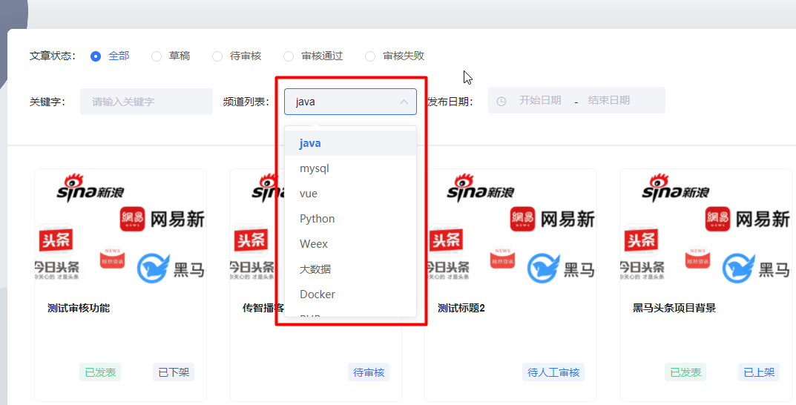
自媒体文章列表
频道列表查询-需求分析
需要查询所有的频道信息

Slide 21
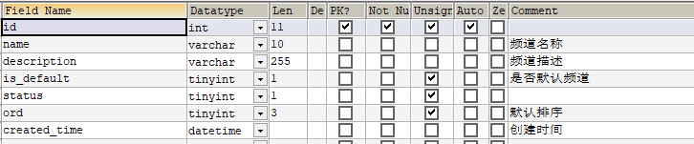
自媒体文章列表
频道列表查询-表结构
wm_channel 频道信息表

Slide 22
自媒体文章列表
频道列表查询-接口定义
 | 说明
接口路径 | /api/v1/channel/channels
请求方式 | GET
参数 | 无
响应结果 | ResponseResult
{ "host":null, "code":0, "errorMessage":"操作成功", "data":[ { "id":4, "name":"java", "description":"java", "isDefault":true, "status":false, "ord":3, "createdTime":"2019-08-16T10:55:41.000+0000" }, Object{...}, Object{...}, ] }

Slide 23
自媒体文章管理
03
频道列表查询
文章列表加载
发布文章

Slide 24
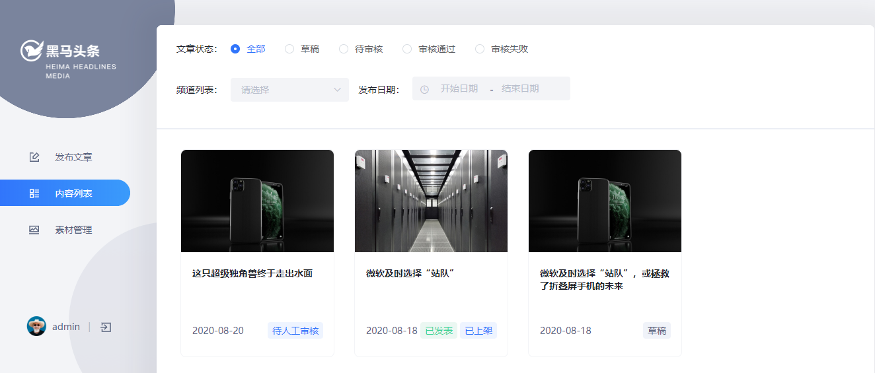
自媒体文章列表
需求分析

Slide 25
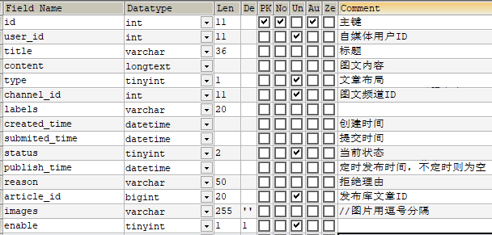
自媒体文章列表
表结构分析
wm_news 自媒体文章表
请查看讲义导入对应实体

Slide 26
自媒体文章列表
接口定义
 | 说明
接口路径 | /api/v1/news/list
请求方式 | POST
参数 | WmNewsPageReqDto
响应结果 | ResponseResult
@Data public class WmNewsPageReqDto extends PageRequestDto { //状态 private Short status; //开始时间 private Date beginPubDate; //结束时间 private Date endPubDate; //所属频道ID private Integer channelId; //关键字 private String keyword; }

Slide 27
自媒体文章列表
接口定义
 | 说明
接口路径 | /api/v1/news/list
请求方式 | POST
参数 | WmNewsPageReqDto
响应结果 | ResponseResult
{ "host":“null", "code":200, "errorMessage":"操作成功", "data":[ Object{...}, Object{...}, Object{...} ], "currentPage":1, "size":10, "total":21 }
{ “code”:501, “errorMessage”:“参数失效", }

Slide 28
自媒体文章管理
03
频道列表查询
文章列表加载
发布文章

Slide 29
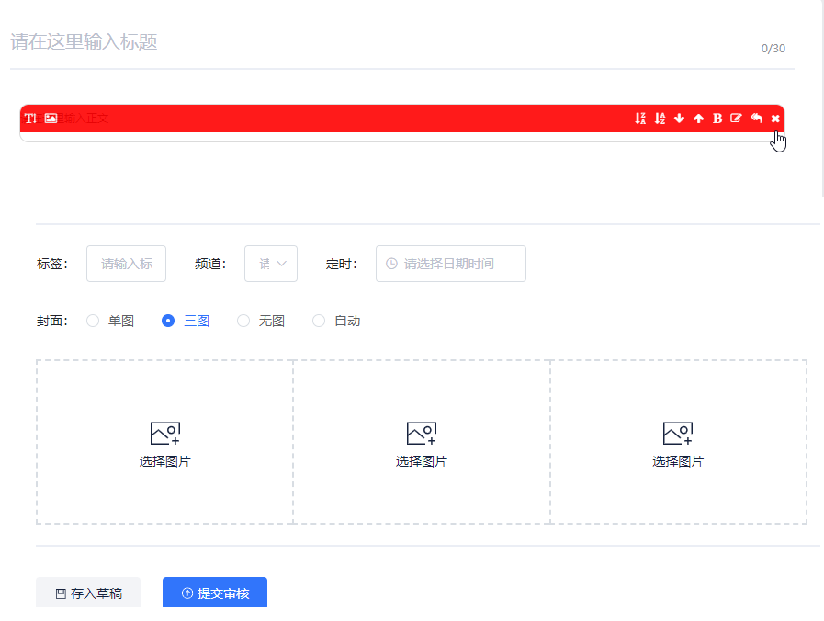
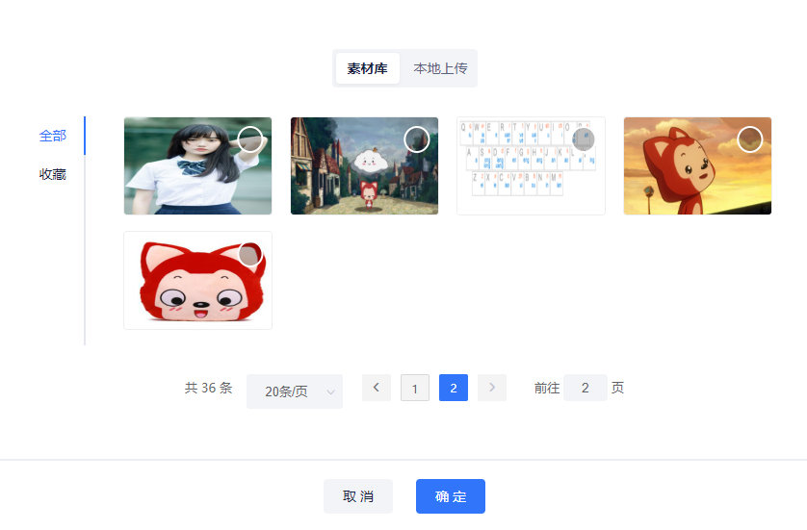
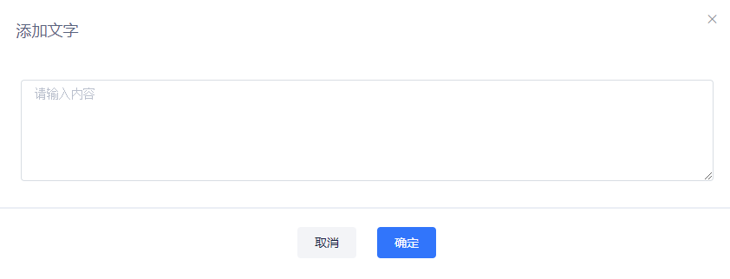
自媒体文章-发布、修改，保存草稿
需求分析
文章标题
修改

Slide 30
自媒体文章-发布、修改，保存草稿
需求分析
文章可以定时发布
当封面选择为自动时，文章内容的图片作为封面图片
匹配规则：
内容中无图->无图
内容中的图片大于1小于3->单图
内容中图片大于等于3->多图

Slide 31
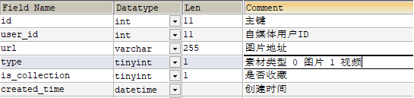
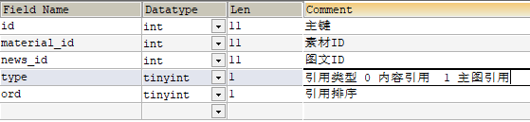
自媒体文章-发布、修改，保存草稿
表结构分析
保存文章，除了需要wm_news表以外，还需要另外两张表
wm_material 素材表
wm_news_material 文章素材关系表
wm_news
1
1
wm_material
n
n
wm_news_material

Slide 32
自媒体文章-发布、修改，保存草稿
实现思路及流程
该功能为保存、修改（是否有id）、保存草稿的共有方法
是
删除已关联素材关系
提交或保存草稿
是否存在id
否
新增文章
是否为草稿
修改文章
否
结束
关联封面中的图片与素材的关系
关联内容中的图片与素材的关系
注意：封面选择的是自动，要按照匹配规则匹配封面图片

Slide 33
自媒体文章-发布、修改，保存草稿
接口定义
 | 说明
接口路径 | /api/v1/news/submit
请求方式 | POST
参数 | WmNewsDto
响应结果 | ResponseResult

Slide 34
自媒体文章-发布、修改，保存草稿
WmNewsDto
保存文章需要接收的参数比较多，如下：
{ "title":"黑马头条项目背景", "type":"1",//这个 0 是无图 1 是单图 3 是多图 -1 是自动 "labels":"黑马头条", "publishTime":"2020-03-14T11:35:49.000Z", "channelId":1, "images":[ "http://192.168.200.130/group1/M00/00/00/wKjIgl5swbGATaSAAAEPfZfx6Iw790.png" ], "status":1, "content":"[ { "type":"text", "value":"随着智能手机的普及，人们更加习惯于通过手机来看新闻。由于生活节奏的加快，很多人只能利用碎片时间来获取信息，因此，对于移动资讯客户端的需求也越来越高。黑马头条项目正是在这样背景下开发出来。黑马头条项目采用当下火热的微服务+大数据技术架构实现。本项目主要着手于获取最新最热新闻资讯，通过大数据分析用户喜好精确推送咨询新闻" }, { "type":"image", "value":"http://192.168.200.130/group1/M00/00/00/wKjIgl5swbGATaSAAAEPfZfx6Iw790.png" } ]" }
@Data public class WmNewsDto { private Integer id; //标题 private String title; //频道id private Integer channelId; //标签 private String labels; //发布时间 private Date publishTime; //文章内容 private String content; //文章封面类型 0 无图 1 单图 3 多图 -1 自动 private Short type; //状态 提交为1 草稿为0 private Short status; //封面图片列表 多张图以逗号隔开 private List<String> images; }

Slide 35
自媒体文章-发布、修改，保存草稿
接口定义-响应
 | 说明
接口路径 | /api/v1/channel/submit
请求方式 | POST
参数 | WmNewsDto
响应结果 | ResponseResult
{ “code”:501, “errorMessage”:“参数失效", }
{ “code”:200, “errorMessage”:“操作成功" }
{ “code”:501, “errorMessage”:“素材引用失效" }

Slide 36
输入章节名称
自媒体端登录和网关完成（获取用户信息）
自媒体端素材上传
素材列表加载
素材删除
素材的收藏与取消收藏

Slide 37
输入章节名称
搭建seata服务并集成到项目中
搭建oss服务，能成功上传查看图片
完成素材管理（上传、列表加载、删除、收藏）

